Slide 1
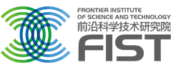
科技英语（小班）实践 （本质不关乎英语）
材料物理中心 Materials Physics Center
A brief introduction to English for Scientific Presentation
吴超
2019年5月17日
Electronic Structure Lab
http://gr.xjtu.edu.cn/web/chaowu
chaowu@mail.xjtu.edu.cn
电子结构实验室
Notes:
1、欢迎各位来学习
2、主讲人的基本信息：单位，网站，email
3、这是小班？
4、重点是presentation，either on paper or in person

Slide 2
授课安排
本次课
从个人视角乱弹与研究相关的英语问题
下次课(2019/5/24)
材料物理方向的学生作报告
Students of material physics should each give a 10 min presentation in Engish (about your project or a related literature review: 2-3 papers)
Contents
Introduction (provide enough background)
Method (give brief description about key techniques)
Results (discuss trends and explain)
Discussion (key success, problem, and possible solution)
Q&A
Notes:
1、

Slide 3
本次课内容
从个人视角乱弹与研究相关的英语问题
1、专业英语？
学科差异、文章套路、杂志简介、好文章的共性
2、作报告与写文章的主要问题
英语不够专业？积累不够？上网太少？态度问题？
3、文字工作的底线
4、PPT的一般要求
字体大小、中文（多见黑体，其他少见）、英文不限字体（考虑到不同电脑字体的兼容性）、图片
5、文章的要求
图片、文字、参考文献、TOC
6、会议
7、杂项
研究的四项基本原则
Notes:
1、

Slide 4
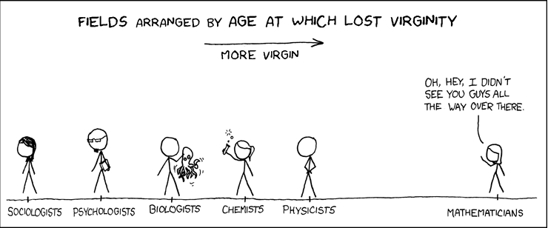
学科差异
初看差异很大
科研的等级（ hierarchical science ）？
越底层研究越牛？
Notes:
科研的等级？越底层研究越牛？后面会介绍大佬对此的理解

Slide 5
还原论
The reductionist hypothesis: The workings of our minds and bodles, and of all the animate or inanimate matter of which we have any detailed knowledges are as sumed to be controlled by the same set of fundamental laws.
that if everything obeys the same fundamental laws, then the only scientists who are studying anything really fundamental are those who are working on those laws. In practice, that amounts to some astrophysicists, some elementary particle physicists, some logicians and other mathematicians, and few others.
More Is Different, Broken symmetry and the nature of the hierarchical structure of science, P. W. Anderson, Science, 1972, 4, 393
Notes:
我们这里介绍一篇著名的论文（非科研的杂文essay）。针对当时过分强调基础研究，进行的反驳和对凝聚态物理研究人员的正能量劝进之作。
PW Anderson， American theoretical physicist and Nobel laureate. Anderson has made contributions to the theories of localization, antiferromagnetism, symmetry breaking, and high-temperature superconductivity, and to the philosophy of science.可惜wiki 英文版也被屏蔽了。
还原论的本质：底层性质、规律决定上层性质、规律。
你同意这个观点么？
你有没有想过为何必须如此？
“真正的”基础研究就是基层规律。
包括极少数领域，甚至不包括凝聚态物理（材料）

Slide 6
科研的等级
Solid state physics, plasma physics, and perhaps also biology are extensive. High energy physics and a good part of nuclear physics are intensive. There is always much less intensive research going on than extensive.
The ability to reduce everything to simple fundamental laws does not imply the ability to start from those laws and reconstruct the universe.
More Is Different, Broken symmetry and the nature of the hierarchical structure of science, P. W. Anderson, Science, 1972, 4, 393
Notes:
如果承认还原论，那么科研的等级就显而易见了。
基础研究：intensive research；应用研究：extensive research
还原论只能解构，不能重构。即一个体系的性质不都是由其微观组成的各部分决定的，还由其宏观特性决定。

Slide 7
尺度和复杂性
The behavior of large and complex aggregates of elementary particles, it turns out, is not to be understood in terms of a simple extrapolation of the properties of a few particles.
Instead, at each level of complexity entirely new properties appear, and the understanding of the new behaviors requires research which I think is as fundamental in its nature as any other.
More Is Different, Broken symmetry and the nature of the hierarchical structure of science, P. W. Anderson, Science, 1972, 4, 393
Notes:
体系的尺度和复杂性增加会带来什么？
新的微观规律？
虽然不是新的微观规律，却能带来一些原有微观规律无法解释的现象。后面会有例子。
随着系统的复杂性增加，新的性质会不断涌现，关于这些复杂体系的研究也是足够fundamental基础的。

Slide 8
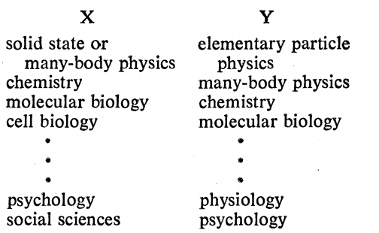
科研的等级
This hierarchy does not imply that science X is “just applied Y”. e.g. Psychology is not applied biology, nor is biology applied chemistry.
More Is Different, Broken symmetry and the nature of the hierarchical structure of science, P. W. Anderson, Science, 1972, 4, 393
Notes:
X=学科；Y=规律
回应了那副漫画。每个学科有自己的规律。所以不能说 谁是谁的应用而已。

Slide 9
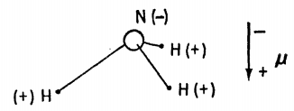
对称性破缺
Broken symmetry: e.g. ammonia
No nucleus has a dipole moment;
By means of quantum mechanical tunneling, the nitrogen ean leak through the triangle of hydrogens to the other side, turning the pyramid inside out, and, in fact, it can do so very rapidly. This is the so-called "inversion,"which occurs at a frequency of about 3 X 10¹⁰ per second.
A truly stationary state can only be an equal superposition of the unsymmetrical pyramid and its inverse. That mixture does not have a dipole moment. How about PH₃ and PF₃?
More Is Different, Broken symmetry and the nature of the hierarchical structure of science, P. W. Anderson, Science, 1972, 4, 393
Notes:
此处的broken symmetry既不是指事物随着尺度变化不符合微观粒子、宏观物体上发现的规律，也不是指基本粒子理论方面的对称性破缺，而是类比。
原子核无电偶极dipole。可是无偶极的原子组成的分子可能有偶极，例如氨气分子。
氨气分子就是比N和H原子更复杂的体系。它的结构是金字塔型pyramidal，它能够在室温下迅速翻转，形成两种简并的但不同的状态。分子的偶极平均起来也就没有了。
由非对称的金字塔构型叠加出来的稳态具有更高的对称性。其偶极与更微观的原子体系一致。 对于更复杂的分子如何N-》P（翻转慢一个数量级），H-》F（不能翻转）替代。
最终考虑更复杂的大分子，其性质不能由低对称性的构型叠加出高对称的稳态了，因为低对称构型就是稳态了，所以我们说对称性破缺了。

Slide 10
对称性破缺是常态
Many crystals have a net dipole moment in each elementary unit cell (pyroelectricity), and in some this moment can be reversed by an electric field (ferroelectricity)
A really big system does not at all have to have the symmetry of the laws which govern it; in fact, it usually has less symmetry.
Symmetrical as it is, a crystal is less symmetrical than perfect homogeneity.
More Is Different, Broken symmetry and the nature of the hierarchical structure of science, P. W. Anderson, Science, 1972, 4, 393
Notes:
对更复杂体系，对称性破缺是家常便饭。
例如，某晶体如果原胞有偶极，Pyroelectricity热电性，如果偶极可以由电场翻转，即有ferroelectricity铁电性。而这些性质是高对称稳态不具备的。
复杂体系不适用对高对称性体系适用的规律，因为它们通常具有更低的对称性。
晶体有各种对称性，但是它们打破了完美的均匀状态的对称性。

Slide 11
特殊对称性导致刚性
Superconductivity, antiferromagnets, ferroelectrics, liquid crystals
The symmetry allows only the body as a whole to respond to external forces– rigidity
Glasses and other amorphous phases may reveal even more complex types of behavior.
The whole becomes not only more than but very different from the sum of its parts
More Is Different, Broken symmetry and the nature of the hierarchical structure of science, P. W. Anderson, Science, 1972, 4, 393
Notes:
还有其他许多例子。
对称性破缺使体系进入某一特殊（低）对称性，该特殊对称性是整体的性质，因此体系对外力干扰会做出整体的响应，即体系体现了刚性。这一刚性与传统不变形的刚性不同，指整体的对称性得以保持。
也可以从另一个角度说明，即宏观性质（对称性）也决定其他宏观、微观性质，此处宏观性质即对称性破缺后的依赖系统的边界条件，边界条件限制你有没有微观的解。

Slide 12
量变引发质变
Marx said that quantitative differences become qualitative ones, but a dialogue in Paris in the 1920's sums it up even more clearly:
FITZGERALD: The rich are different from us. HEMINGWAY: Yes, they have more money.
More Is Different, Broken symmetry and the nature of the hierarchical structure of science, P. W. Anderson, Science, 1972, 4, 393
Notes:
经济学里面的两个例子，复杂性带来本质区别。

Slide 13
套路 例1
不同学科在以文章或者报告的形式进行交流时很像。术语不同，框架（套路）相同
性质有超乎寻常的提升
https://science.sciencemag.org/
Notes:
高级套路。
巨大的压电性
三个数量级的载流子寿命变化，金纳米颗粒（bcc金不如fcc金稳定），最后结论居然是跟块体的硅相似。

Slide 14
套路 例2
热词
目的：让读者感兴趣（觉得自己能看懂）
https://science.sciencemag.org/
Notes:
题目的一些套路例子Science
纠缠 熵（没听说过），随机测量？
解构水 扩散OH伸缩（这是什么东西？），cold cluster（冰）？ 精度可达控制（监测）20个分子中的一个正常分子的位置

Slide 15
套路例3
目的：让读者感兴趣（觉得自己能看懂）
https://www.nature.com/nature/volumes/568/issues/7752
Notes:
规律：文章题目越短，越牛！？
HeH+ 粒子（没想过）？是否能够稳定存在（与H2和He比较）？存在条件（地球上可能没有）？大爆炸产物（听起来很神秘）？跟H2有关（重要得很）？总之感觉很神秘、重要应该了解！
Skyrmion？一种基本粒子，chiral手性，polar极性，bubble（有点意思）？Superlattice，Ti，钙钛矿氧化物，室温这些都是常见的元素，但都是热点。感觉既实用又高大上！

Slide 16
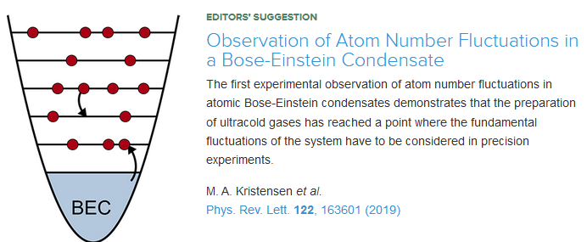
套路 例4
Table of contents（TOC）graphic and text ,目的：让读者感兴趣（觉得自己能看懂）
https://journals.aps.org/prl/
Notes:
中级套路案例，增加使用图形来增强说明。
例1，TOC，图形和相伴的文字简明易懂。BEC在处理cold gas时，波动（扰动、涨落）已经可以引起足够的误差了。看了文字再看图形，简明扼要：基态-》激发态，高激发态-》低激发态。
例2，kinked entropy？ Symm breaking？Discontinuous，spontaneous自发的，都是热词。
例3，跟前面详述的牛文好像有一些联系，基本常数与材料尺寸相关？！

Slide 17
相关杂志
ACS
The Journal of Physical Chemistry A/B/C/Letters
Journal of Chemical Theory and Computation
Journal of Chemical Information and Modeling
Elsevier
Chemical Physics Letters
Chemical Physics
RSC
Physical Chemistry Chemical Physics
Wiley
Journal of Computational Chemistry
ChemPhysChem
AIP
The Journal of Chemical Physics
APS
Physical Review A/B/E/L/X
17
Notes:
这里主要是偏物理化学的杂志，还有其他杂志也包括计算方面的文章

Slide 18
优秀文学作品的共性
优秀作品 | 热力学性质 | 动力学性质（机理） | 套路
文学作品 | 社会、人的本性 | 变化规律 | 形式多样
论文 | 分子、材料的基本属性 | 变化规律 | 学科多样，形式单一
Notes:
1、好的文学作品无论何种形态都是描述本质规律的。
如：《红楼梦》往小了说是一个院子的儿女情长，往大了说是一个朝代的盛衰兴亡。即红楼一世界，世界一红楼。
金庸等武侠小说的局限性在于描述的是特殊例子，没有代表性，具有猎奇性和满足意淫（成人童话），不能反应社会发展的本质规律。
经典作品都是通过典型的人物和事件揭示社会（分子、材料、物质）的本质、人（分子）的本性（热力学thermodynamics）和其发展变化规律（动力学kinetics and 机理mechanism）。
再如：the wire（火线重案组） vs breaking bad（绝命毒师）， weeds（单身毒妈）， sopranos（黑道家族），sons of anarchy （混乱之子）
2、科研文章与小说比，叙事方式简单得多，更易套路化，易学易用易通。
篇幅尺寸4-10页，5000-10000 words，≈ 1.0-2.0万字，包括参考文献，4-8幅图。长篇小说50-1、2百万字，其中的写作模型太多了，内部人物关系故事情节众多，难以驾驭！
3、语言不是问题，后面会展开

Slide 19
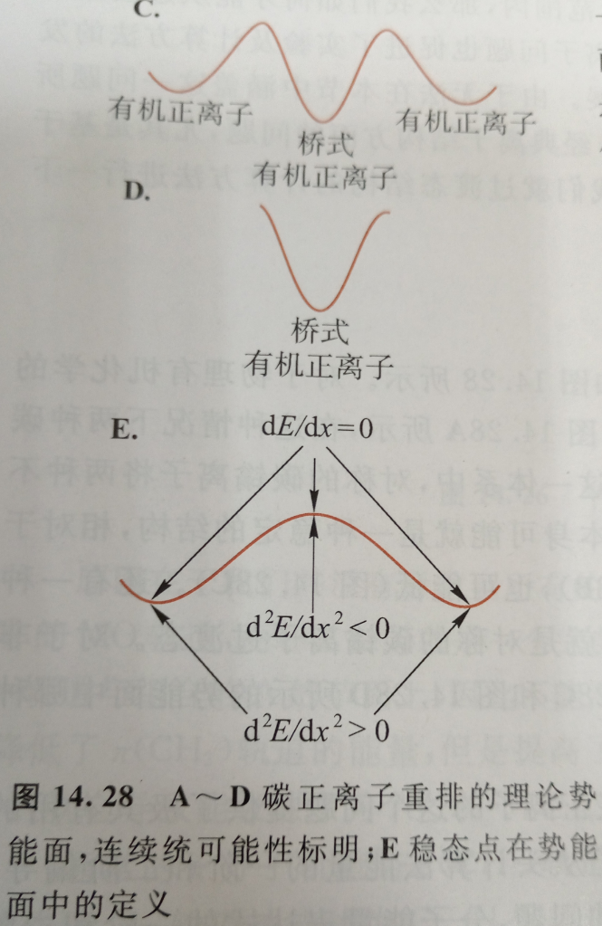
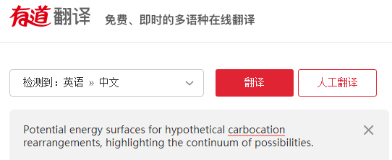
英语不好 不是问题
（jiekou）
主要
Modern Physical organic chemistry, Anslyn and Dougherty, Chp 14, p814, 现代物理有机化学，计国桢、佟振合等译，高等教育出版社，2009年第一版（2014年第2次印刷），>1000页。
“Secret” solution
英语的问题本质是汉语的问题，汉语的问题本质是自己对问题认识不清的问题或者是态度不够端正（外事不决问……）
19
Notes:
对英文表达（写作、报告）相关问题的第一认识一般都是英文不够好。其实英文不够好已经不是（主要）问题（借口）了。
1、Chiang Kai-shek蒋介石翻译为常凯申（2008），Mencius孟子，孟修斯（1998）已经可以查网络词典避免了。“Sun Yat-sen University”的谐音似“双鸭山”
2、真正的语言（翻译理解）问题是没上心造成的。例如，ppt所示。两位院士领衔的巨著。国家自然科学一等奖蒋锡夔、计国桢2002。
主流的翻译软件已经超过6级水平了，如果你的英文水平不够好，就多用用翻译软件吧。
3、翻译总是信息破损和扭曲的，需要对照英文解释。
从一个坐标系迁移到另一个坐标系需要完备基组的表达，而截断基组的表达总是近似的。
尤其是一个英文词对应一个中文词，意义往往发生了转移。比如100年前的五四运动，里面最重要的两个词民主与科学都有翻译带来的局限性。疯狂宣传科学造成了迷信科学。科学已经取代了正确，代表了高级的正确，已经证实的正确性。已经被滥用至社会学、数学，实际指关于某一科目的学问，同时更多的是正确性。比如科学发展观。

Slide 20
主要问题：思维跳跃 --> 逻辑不清
原文：Hydrogen as an environmentally-friendly and abundant energy carrier is attracting intense interest for sustainable energy resources due to the energy crisis.
有道 http://fanyi.youdao.com/
收敛的译文：由于能源危机的影响，氢作为一种环保型、储量丰富的能源载体，正引起人们对可持续能源的极大兴趣。
百度 https://fanyi.baidu.com/
氢作为一种环境友好、资源丰富的能源载体，由于能源危机的发生，正引起人们对可持续能源资源的极大兴趣。
谷歌 https://translate.google.cn/
由于能源危机，氢作为一种环保和丰富的能源载体正在吸引人们对可持续能源的浓厚兴趣。
词霸 http://fy.iciba.com/
氢作为一种环境友好型、丰富的能源载体，由于能源危机的影响，正引起人们对可持续能源的广泛关注。
试图重建的逻辑链：能源危机 ->关注可持续能源 ->环保型、储量丰富能量载体 -> H₂受到关注
缺失点（Missing link）: 载体与可持续能源的关系？H₂是否储量丰富？本意是什么？
中文表达的逻辑不清：思维跳跃是最常见的问题
20
Notes:
1、翻译的收敛
所谓收敛就是变化很小或者不变了。即中译英和英译中的中文部分相同，对于英文同理。
一旦翻译收敛，你的中文总能翻译成固定的英文。而此时的英文写作问题就变成了中文写作的问题。
2、几种主要的翻译引擎表现接近。据说古文还是百度翻译得好。

Slide 21
忽好忽坏 —— 显然非一人之作
Hydrogen as an environmentally-friendly and abundant energy carrier is attracting intense interest for sustainable energy resources due to the energy crisis. Hydrogen separation by membrane offers low energy costs and environmental impact since there is no phase change in the separation process relative to the established technologies such as pressure swing adsorption and cryogenic distillation. Membranes made of porous graphene with small diameters have been quite mature to realize H₂ separation by means of theoretical calculation, but it is still difficult to prepare the porous graphene with distributed diameters less than ~0.5 nm in experimentally.
21
Notes:
这是一段学生写的文章的introduction的开始的三句话。
第一句看似流畅，意思有跳跃，逻辑链断裂。可能是拼接、缩写的结果？
第二句，写的紧凑而意思明确，高手所为。直接copy&paste？没有google没查到。
第三句，感觉不符合英文语序，in experiment或者直接experimentally。语法有误，看似是学生所写。

Slide 22
“有道”自动理顺后的中文译文
由于能源危机的影响，氢作为一种环保型、储量丰富的能源载体，正引起人们对可持续能源的极大兴趣。膜法分离氢气相对于现有的变压吸附和低温蒸馏等技术，其分离过程中不存在相变，因此具有较低的能源成本和环境影响。小直径多孔石墨烯薄膜通过理论计算实现H₂分离已经相当成熟，但在实验中制备分布直径小于0.5 nm的多孔石墨烯仍然存在一定的困难。
22
Notes:
意思比英文清晰符合国人理解的习惯。
第一句逻辑跳跃的问题一览无余。
第二句的压缩句被展开了，一目了然。
第三句居然能够翻译成合理的中文，翻译引擎强大。
第二、三句中文意思已经流畅，说明思路清晰。

Slide 23
“有道”自动理顺后的英文
Due to the impact of the energy crisis, hydrogen, as an environmentally friendly and abundant energy carrier, is attracting great interest in sustainable energy. Compared with existing technologies such as pressure swing adsorption and low temperature distillation, there is no phase change in the separation process of hydrogen by membrane method, so it has lower energy cost and lower environmental impact. It has been quite mature to achieve H₂ separation through theoretical calculation for small-diameter porous graphene films, but there are still certain difficulties in preparing porous graphene with distribution diameter less than 0.5 nm in the experiment.
使用网络翻译，不知是否需要相关的授权、致谢？☺
23
Notes:
总体上语序更加流畅。
第一句当然还是无法克服逻辑跳跃的问题，细看句子有意思上的缺陷。
第二句的压缩句被展开了，意思更加清楚，一目了然。
第三句it has been句式更加符合需要客观描述的内容。
这种翻译可以直接使用了，绝对比第一版英文好。

Slide 24
底线
抄袭(plagiarism)
学术界文章的抄袭是不能容忍的底线
direct copy&paste is not allowed！
copy&paste needs quotation and acknowledgement
自我抄袭
中文有copy&paste（借鉴/致敬?）的习惯?
在宋代，中国人是这么保护版权的
24
Notes:
1、抄袭问题plagiarism
反对抄袭是学术界通行的做法，其严格定义、执行标准，甚至退一步本身的对错暂且不论，要参加游戏，必须守规矩。【板书：抄袭copy & paste：可能导致0分。】图、表可以在图注中增加一句表明是引用与某一篇文献。
2、自我抄袭
3、中文有copy&paste的习惯。可以叫借鉴或者致敬？
很多流行歌曲，填词、拼接曲子。《出山》花粥在美国购买了BachBeats作曲beat的一周（？）版权，然后回到中国就表示说是自己原创的；《红昭愿》（年少风雅鲜衣怒马 也不过一刹那）整首歌的旋律大部分都是抄袭自维多利亚2001年发布的《midnight fantasy》、苏醒的《晚安亲爱的》以及《白雪歌》）；凤凰传奇的成名曲《月亮之上》，涉嫌抄袭英国超级组合BLUE在2001年5月发布的歌曲《All Rise》；筷子兄弟唱哭无数人的那首《老男孩》也抄袭了大桥卓弥的《ありがとう》；韩磊演唱的那首《 向天再借五百年》也抄袭了德国作曲家Carl Orff的作品《O Fortuna》(噢,命运女神)；最著名的是中岛美雪的歌曲被引进港台至大陆（作为一个真正的创作型歌手，她到目前为止创作过600多首歌，其中有超过70首歌曲，被华人歌手翻唱为超过100种版本以上的华语翻唱歌，其中以国语和粤语为主，也有台语翻唱曲问世。）
为什么汉书有很多传记原文照抄史记？
因为作者班固对于司马迁的记叙比较认同，因而会抄一部分史记。同样的情况也发生在史记中，司马迁偶尔也会照抄左传。
但是中国人传统上对于署名权也是很重视的。
代悲白头翁
作者：刘希夷
洛阳城东桃李花，飞来飞去落谁家？ 洛阳女儿惜颜色，坐见落花长叹息。 今年花落颜色改，明年花开复谁在？ 已见松柏摧为薪，更闻桑田变成海。 古人无复洛城东，今人还对落花风。 年年岁岁花相似，岁岁年年人不同。 寄言全盛红颜子，应怜半死白头翁。 此翁白头真可怜，伊昔红颜美少年。 公子王孙芳树下，清歌妙舞落花前。 光禄池台文锦绣，将军楼阁画神仙。 一朝卧病无相识，三春行乐在谁边？ 宛转蛾眉能几时？须臾鹤发乱如丝。 但看古来歌舞地，唯有黄昏鸟雀悲。
据《大唐新语》和《唐才子传》等记载《代悲白头翁》中的“年年岁岁花相似，岁岁年年人不同”这句，深得其刘希夷的舅舅宋之问（不愁明月尽，自有夜珠来。《度大庾岭》山雨初含霁，江云欲变霞。但令归有日，不敢恨长沙。）喜欢，于是宋之问就想据为已有，但是希夷不允，宋之问就遣人用土囊将他压死。土囊，是一种刑具，也就是装满沙土的袋子，古人用此压死或闷死囚人。
宋代版权保护所涉客体广泛，宋代政府版权保护力度也很强，规定了出版审查制度对印刷品的管理制定了行业标准:宋代缺乏以私权为核心的对版权进行保护的民事法律制度、不注重作者权益的保护、无关王朝政治利益的书籍很难向官府及公众提出版权主张或者直接寻求权力机关的保护
另外，丝绸、陶瓷和茶叶的相关技术也都是被窃取出国的。

Slide 25
PPT
让人迷惑很容易，讲清楚很难
不需要大纲（outline）页
字够大（>18）
字体、颜色不要多
句子不需要完整
最好空出边缘
背景简介要慢，要能让人懂
图不易多，要解释坐标
文献要给出基本的（最简）信息
要留出提问的时间
25

Slide 26
文章的要求
图片字体要非times new roman，用arial、Calibri等；
图中字要够大，不小于正文文字；
TOC可以夸张，言简意赅甚至不言自明；
不是必须的文字可以删除；
尽量避免逻辑跳跃；
举例子要有层次感；
26

Slide 27
参会
交流；
报告；
提问；
期望
27
Notes:
交流需要平等的对象，否则效果会打折。类似原子轨道形成分子轨道，如果能量不匹配，就无法形成有效的MO。
人的交往主要特征是分层的，层主要是以年龄和阅历划分的。跨层交流很难很少。垂直交流只有亲子和师生关系里面有。
所以不要指望直接跨层交流。目标应该定在同层人群中。
听报告不要指望听得懂。听完后跟相关的一线工作人员进行交流更容易。大牛敷衍问题是必然的，因为他们不知道细节。
提问是跨层交流的机会通道，需要好好利用。人越少越有利于提问。提问同时强迫你自己不断回想你的问题和他人的回答。比你自己想的效果要深刻的多。
期望：合理期望，不要觉得没有直接收获就不再积极参会了。

Slide 28
科研的四项基本原则
Four golden rules for scientists — Steven Weinberg, Nature 2003, 426, 389
“I managed to get a quick PhD — though when I got it I knew almost nothing about physics. But I did learn one big thing: that no one knows everything, and you don't have to.”
“…while you are swimming and not sinking you should aim for rough water…. My advice is to go for the messes — that's where the action is.”
“It is to forgive yourself for wasting time…. most of the time that you spend in the laboratory or at your desk will be wasted.”
“learn something about the history of science, or at a minimum the history of your own branch of science.”
28

Slide 29
科研预警
Don't Become a Scientist!
Jonathan I. Katz
Professor of Physics
Washington University, St. Louis, Mo.
I have known more people whose lives have been ruined by getting a Ph.D. in physics than by drugs.
The result is that the best young people, who should go into science, sensibly refuse to do so, and the graduate schools are filled with weak American students and with foreigners lured by the American student visa.
http://katz.fastmail.us/scientist.html
http://blog.sciencenet.cn/blog-55385-282853.html (中文版)
29

Slide 30
科研预警
“Don’t Become a Scientist!” 15 Years Later
Fifteen years ago, it might have made sense to argue, as Prof. Katz does, that law or medicine offer much more “reasonable” middle class career paths than the physical science. That may still be true in a relative sense, but I argue that law, medicine, or the other careers that Prof. Katz suggests are vastly more uncertain and insecure than they once were as well.
http://www.prosperousphysicist.com/dont-become-a-scientist-15-years-later/
30
Notes:
可能是利好？还是全面崩溃？
只好准备创业了！

Slide 31
科研预警
So You Want to Be a Research Scientist
Vincent Vanhoucke
Research is about ill-posed questions with multiple (or no) answers
You will spend your entire career working on things that don’t work
Your work will probably be obsolete the minute you publish it
With infinite freedom comes infinite responsibility
Paradoxically, much of research is about risk management
You will need to retool often
You’ll have to subject yourself to intense scrutiny
Your entire career will largely be measured by one number
https://medium.com/s/story/so-you-want-to-be-a-research-scientist-363c075d3d4c
http://dy.163.com/v2/article/detail/E21DPB0F0514PFTV.html （中文版）
31
Notes:
I am a Principal Scientist at Google, working on Machine Learning and Robotics.

Slide 32
科研范式
Mapping Academia to Jianghu
In state of divinity (or The Smiling, Proud Wanderer), Mount Hua Sect consists of two factions
Sword — swordplay techniques — application
Qi — inner energy— methodology development
Notes:
1、

Slide 33
科研专注
本因、本观、本相、本参四僧见了鸠摩智献演三种指力，都不禁怦然心动，知道三卷奇书中所载，确是名闻天下的少林七十二门绝技，是否要将‘六脉神剑’的图谱另录副本与之交换，确是大费踌躇。
本因道：“师叔，明王远来，其意甚诚。咱们该当如何应接，请师叔见示。”
枯荣大师道：“本因，咱们练功习艺，所为何来？”
本因没料到师叔竟会如此询问，微微一愕，答道：“为的是弘法护国。”枯荣大师道：
“外魔来时，若是吾等道浅，难用佛法点化，非得出手降魔不可，该用何种功夫？”本因道：“若不得已而出手，当用一阳指。”枯荣大师部道：“你在一阳指上的修为，已到了第几品境界？”本因额头出汗，答道：“弟子根钝，又兼未能精进，只修得到第四品。”枯荣大师再问：“以你所见，大理段氏的一阳指与少林牛花指、多罗叶指、无相劫指三项指法相较，孰优孰劣？”本因道：“指法无优劣，功力有高下。”枯荣大师道：“不错。咱们的一阳指若能练到第一品，那便如何？”本因道：“渊深难测，弟子不敢妄说。”枯荣道：“倘若你再活一百年，能练到第几品？”本因额上汗水涔涔而下，颤声道：“弟子不知。”枯荣道：“能修到第一品么？”本因道：“决计不能。”枯荣大师就此不再说话。
——《天龙八部●第十回》
33
Notes:
本因道：“师叔指点甚是，咱们自己的一阳指尚自修习不得周全，要旁人的武学奇经作甚？明王远来辛苦，待敝寺设斋接风。”这么说，自是拒绝大轮明王的所求了。

Slide 34
科研改变三观
科研改变三观一例
Notes:
1、

